Slide 1
Graph-Based Algorithms
for Boolean Function Manipulation

Slide 2
背景
布尔代数是计算机科学和数字系统设计的奠基石。
在数字逻辑设计和测试、人工智能、组合学等领域的许多问题都可以表示为布尔函数的一系列的操作。

Slide 3
论文的主要内容
提出一种新的数据结构表示布尔函数并给出其相应操作算法
基于DAG（Directed Acyclic Graph 有向无环图）
更进一步的限制：决策变量的顺序
最“坏”情况：图的大小与决策变量数目呈指数级增长关系。
论文中提出的算法的时间复杂度与图的大小呈线性关系。
所以只要图的大小增长不太大，该算法是效率是非常高的。

Slide 4
本节课内容
论文中提出的算法与其他算法优缺点的比较
为算法的具体操作作准备，定义及定理
简要说明几个操作的算法

Slide 5
其他方法
真值表：近乎“穷举”法
卡诺图：节点数目限制
Canonical sum-of-products form(积之和的标准形式)
对于含有n个变量的函数，表示它的图的大小为2^{n}或更大

Slide 6
其他算法的特点(主要讲缺点)
一些常用函数（如奇偶校验函数），布尔函数的表示是指数级的大小。
有些情况下，一个特定布尔函数的图表示复杂度合理适度，而对其进行求补运算则需要指数级的复杂度
布尔函数表示都是非正则形式的，也就是说表示不唯一
可满足性和等价性的判定是NP、coNP问题
可满足性(satisfiability)：测试是否存在某种变量的输入使布尔函数为1
等价性(equivalence)：两个布尔函数是否等价
coNP问题：For every decision problem in NP, coNP contains the same
decision problem with the YES and NO answers swapped.

Slide 7
造成的后果
基于以上特点，大多数的程序在处理一个布尔函数的操作序列的时候较为复杂（have rather erratic behavior）。
程序按照一个合理速度运行，然后会突然“blow up”，要么存储区溢出，要么无法在合理的时间内完成预定的操作。
也就是时间及空间复杂度过高超出实际的计算能力。

Slide 8
论文提出的算法的优点
功能，对于大多数情况下所遇到的布尔函数都能够有合理的表示，例如：奇偶校验函数，图节点数目随参数数目呈平方关系
性能，论文的算法在处理一系列操作序列的时候，复杂度增长较慢
对任一简单操作的复杂度都限制在图的大小级别
求补函数要求的时间与图的大小为线性关系
对两个函数进行的二元操作在大多数情况下与两图的大小为线性关系
图的表示是正则形式的，每个函数都存在一个唯一的表示
因此，等价性和可满足性都有方法解决而不再是NP或coNP问题

Slide 9
论文提出的算法的缺点
算法的开始必须要确定系统输入变量的顺序
对某些函数，图表示的大小对系统参数变量的输入顺序高度敏感，而对于使得图的大小最小的参数变量顺序计算问题本身却是一个coNP问题
经验表明，有些这方面基础知识的人都可以不太困难的确定恰当顺序
启发式的算法，程序本身大多数情况下可以自适应的找到合适顺序
更为严重的问题是，存在某一些问题，对于所有顺序的输入，图的表示都太大而不实用，例如整数乘法器的图表示与整数的位数呈指数级增长而与参数的输入顺序无关。
但这些很少应用在数字逻辑设计应用中

Slide 10
记号（默认表示）
假定所有函数都有n个输入变量，记为x₁,x₂,…x_{n}.变量的输入顺序确定，且为原子变量，而对所有函数来说这个顺序相同
据此，有如下几个定义：

Slide 11


f的限制（restriction of f ）
香农扩展（Shannon expansion）
函数f，g的组合 (composition of f and g)
函数f的依赖集（dependency set of a function f ）
注：两个特殊的布尔函数0和1的依赖集为空集！
函数f的满足集（satisfying set of a function f ）

Slide 12



几个定义及定理
函数图：有向图，有一个根节点，节点分两类：非终止节点、终止节点
非终止节点：索引值为1,2,…,n，有两个子节点low(v)，high(v)
终止节点：值为0或1
限制：如果 low(v)或 high(v)是非终止节点，那么必须有
二叉决策图 无环的 严格递增的索引值

Slide 13
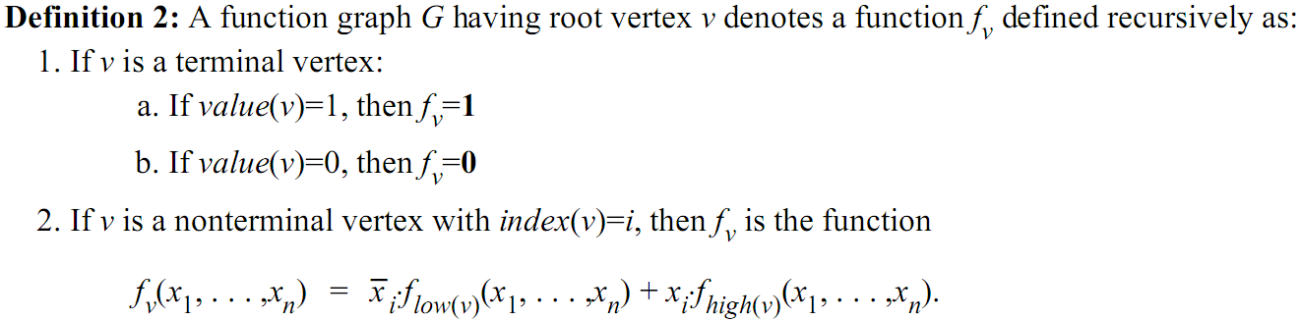
几个定义及定理
{x₁, …, x_{n}}的一组值对应函数图中的一条路径，且该路径是唯一的。
函数图中的每个节点至少被一条路径包含。也就是说，图中的每个节点都是可达的。

Slide 14
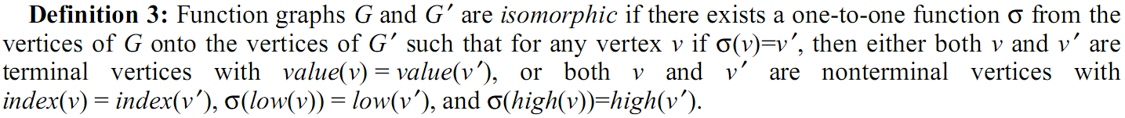
几个定义及定理
同构：
终止节点：值相同，同为0或1
非终止节点：索引值相同、子节点映射相同

Slide 15
几个定义及定理
以节点v为根的子图：包含节点v及其所有后代的图
显然，图同构，则子图同构。

Slide 16
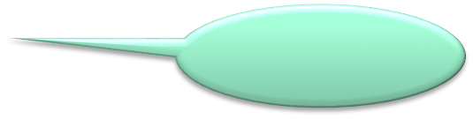
几个定义及定理
简化的(reduced)函数图：
不包含左右子节点相同的节点
不包含这样的节点：分别以左右子节点为根节点的子图同形
表示布尔函数的主要数据结构
在简化的图中，以每一节点为根的子图也是简化的

Slide 17
几个定义及定理
任意的布尔函数有唯一的简化图可以将其表示使得图的节点数目最少
此定理由概念出发很显然，但如果不进行预先任何假定进行证明则较为复杂

Slide 18
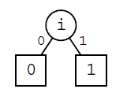
实例(reduced function graphs)
仅有一个非终止节点i，有两个终止节点，值分别为0、1。
目的说明：一个输入变量也可以被看作是布尔函数被本文提出的算法所处理。

Slide 19
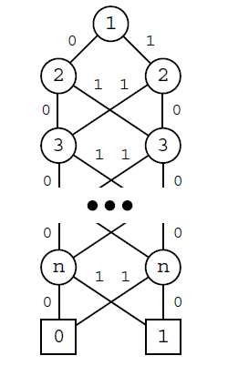
实例(reduced function graphs)
n变量的奇偶判断问题可以用含有2n+1个节点的图来表示
Sum-of-product form需要2^{n}个节点
论文的算法可以将任一n变量的对称函数问题用O(n²)的消减图表示

Slide 20
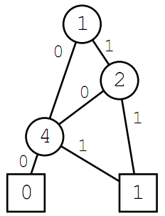
实例(reduced function graphs)
函数：x₁*x₂+x₄，5个节点
函数独立于x₃
消减函数图中只包含I_{f}中的节点
真值表无法达到此种效果，更复杂
子图被多个分支共有，减少了图表示所需的节点数，简化了算法的时间复杂度

Slide 21
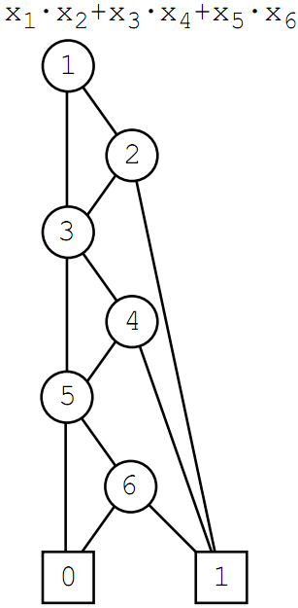
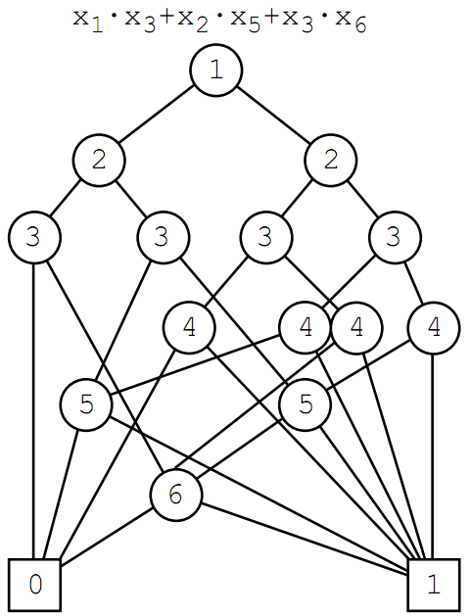

实例(顺序依赖)

Slide 22
实例(顺序依赖)
输入顺序不同，节点数目不同，且差别比较大
一般情况，2n个变量，按照x₁x₂+…+x_{2n-1}x_{2n}的顺序输入会有2n+2个节点，按照x₁x_{n+1}…+x_{n}x_{2n}的顺序则会有2^{n+1}个节点
一个糟糕的初始化会产生很严重的后果

Slide 23
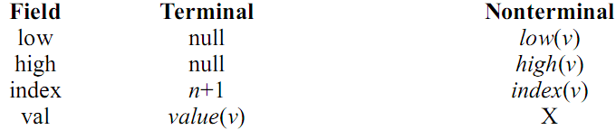
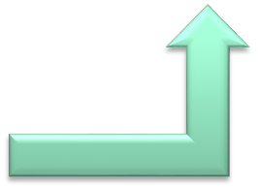
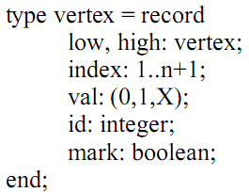
操作
数据结构：
每个节点：
非终止节点和终止节点的表示结构相同
辅助信息

Slide 24
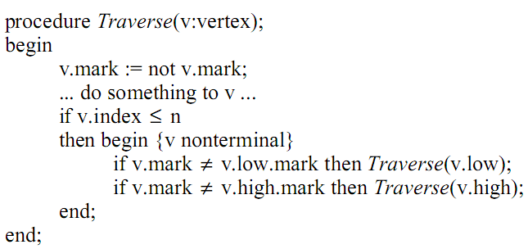
有序遍历( Ordered Traversal )
算法复杂度：O(|G|)

Slide 25
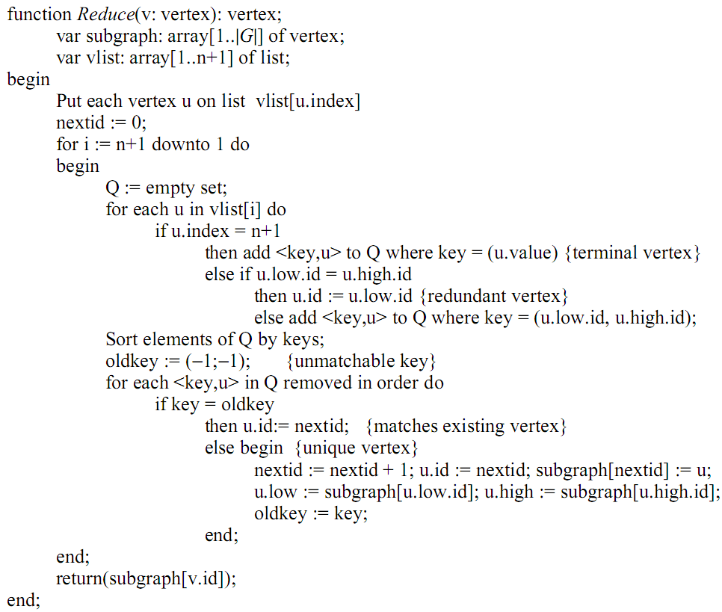
化简操作( Reduction )
每个节点根据标志加入到list中（有序遍历）
终止节点
非终止节点（冗余）
非终止节点（非冗余）
合并相同节点

Slide 26
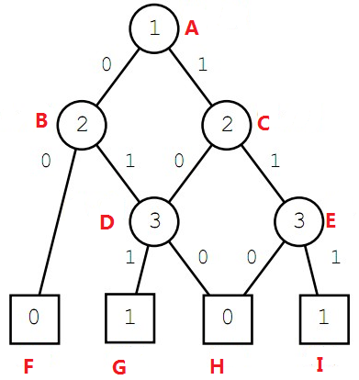
化简操作( Reduction )举例
Step1：
vlist[1]: A
vlist[2]: B,C
vlist[3]: D,E
vlist[4]: F,G,H,I

Slide 27
化简操作( Reduction )举例
Step2：
从终止节点到根节点对每个list进行操作。
vlist[4]
Q:<key,u>
<0,F>
<1,G>
<0,H>
<1,I >
<0,F>
<0,H>
<1,G>
<1,I >
Sort by keys

Slide 28
化简操作( Reduction )举例
F: oldkey=(-1,-1);
nextid=1; F.id = 1; subgraph[1]=F;
oldkey=(0);
H: H.id=1; (已存在key相同的节点)
G: nextid=2；G.id=2; subgraph[2]=G；
oldkey=(1);
I: I.id=2
<0,F>
<0,H>
<1,G>
<1,I >
1
2
1
2

Slide 29
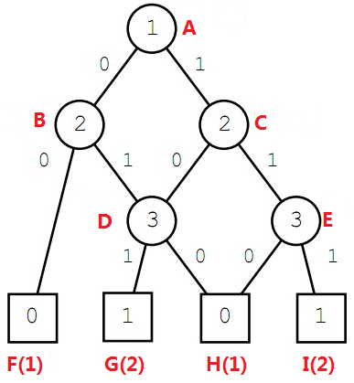
化简操作( Reduction )举例
vlist[3]
Q:<key,u>
<1,2,D>
<1,2,E>
Sort by keys
<1,2,D>
<1,2,E>
D: oldkey=(-1,-1);
nextid=3; D.id = 3; subgraph[3]=D;
D.low=F; D.high=G;
oldkey=(1,2);
E: E.id = 3;

Slide 30
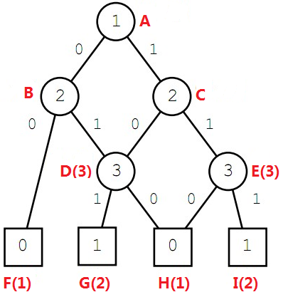
化简操作( Reduction )举例
vlist[2]
Q:<key,u>
<1,3,B>
注：因为C.low.id = C.high.id，所以C.id=C.low.id=3;并且C不加入Q集合中
B: oldkey=(-1,-1);
nextid=4; B.id = 4; subgraph[4]=B;
B.low=F; B.high=D;
oldkey=(1,3);

Slide 31
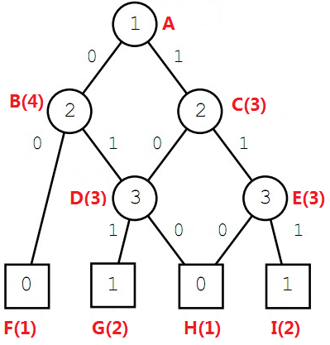
化简操作( Reduction )举例
vlist[1]
Q:<key,u>
<4,3,A>
A: oldkey=(-1,-1);
nextid=5; A.id = 5; subgraph[5]=A;
A.low=B; A.high=D;
oldkey=(4,3);

Slide 32
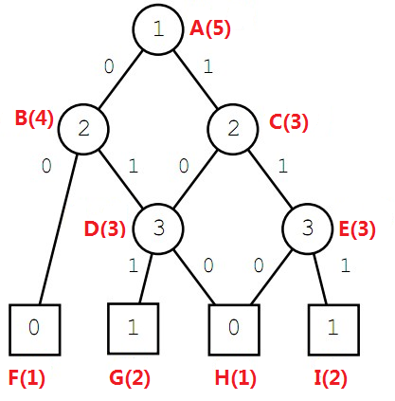
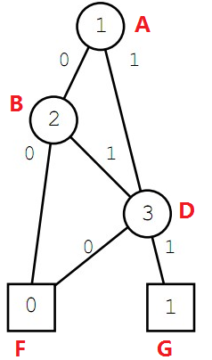
化简操作( Reduction )举例
subgraph[1]=F
subgraph[2]=G
subgraph[3]=D
subgraph[4]=B
subgraph[5]=A
D.low=F; D.high=G;
B.low=F; B.high=D;
A.low=B; A.high=D;

Slide 33
应用操作( Apply )
两个函数 f1 f2
二元操作 <op>
基于以下的递归关系（香农扩展）

Slide 34
应用操作( Apply )
f1的根v₁ f2的根v₂
几种关系：
v₁,v₂均为终止节点 ，那么目标图也由终止节点组成，其值为
value(v₁) <op> value(v₂)
v₁,v₂至少有一个为非终止节点：
如果index(v₁)=index(v₂)=i,那么目标图对应节点u为 index=i.然后在low(v₁)和low(v₂)递归地应用该算法，生成根节点为low(u)的子图；同理，在high(v₁)和high(v₂)递归地应用该算法，生成根节点为high(u)的子图.
如果index(v₁)=i，v₂是终止节点或index(v₂)>i, 那么以v₂为根的图表示的函数不依赖于变量x_{i。}目标图对应节点u为 index=i.然后在low(v₁)和 v₂ 递归地应用该算法，生成根节点为low(u)的子图；同理，在high(v₁)和v₂递归地应用该算法，生成根节点为high(u)的子图.

Slide 35
限制操作( Restriction )
The restriction algorithm transforms the graph representing a function f into one representing the function f |_{xi=b} for specified values of i and b.
遍历图Traverse
一旦遇到index(v)=i的节点，就用low(v)（b=0）或high（v）(b=1)代替
该算法的复杂度O(|G|)
同时限制多个函数参数值时，算法的复杂度不变

Slide 36

组合操作( Composition )

Slide 37
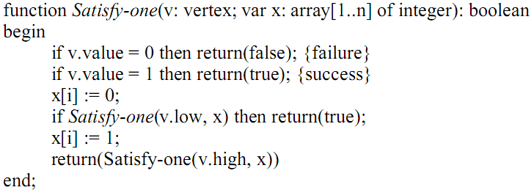

满足操作(Satisfy )
寻找满足集Sf.
元素的个数、元素列表等。

Slide 38
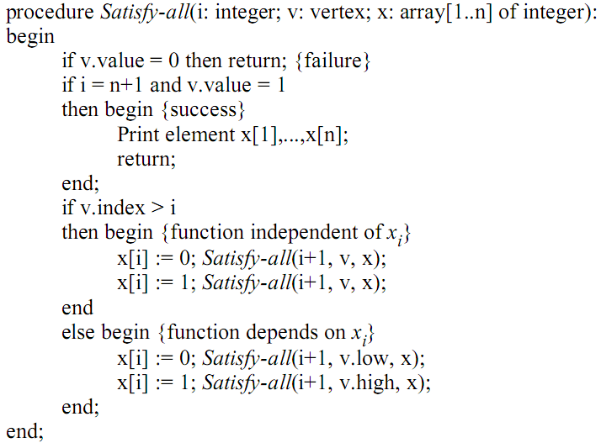

满足操作(Satisfy )

Slide 39
谢 谢 ！

